Slide 1
宮城県北部における 縄文時代後晩期遺跡の動態
2025/7/17
考古学コース修士１年
秀島愛菜

Slide 3
結論
宮城県北部において、縄文人は後晩期を通して河川の近くを選択して利用することが多い（およそ６～７割）。
しかし、晩期に新たに作られた遺跡は、丘陵地に多く低地には少ない。
このことから、水害などの何かしらのリスクに対応しようとしていたのではないかと考えられる。

Slide 4
対象
地域：宮城県北部（鳴瀬川、北上川付近）
当初の計画では北上川が流れる地域ということで岩手県も対象地域に含んでいた。
しかし、範囲が広く視覚的に分かりにくい地図となってしまった。
そのため、鳴瀬川と北上川が関わり合う一帯である宮城県北部に対象地域を絞った。
時期：縄文時代後期～晩期
自身の修士課程での研究テーマが後晩期の遺物であるため、この時期を選んだ。

Slide 5
研究上の問い
対象地域において、縄文時代後期と晩期で遺跡の立地は変化するのか？
縄文時代後期と晩期は、儀礼的な遺物・遺構の多さ等の理由から一続きのものとされることが多い印象だ。
一方で、東北地方において晩期とは「亀ヶ岡式土器」の出現・席巻という画期的な時期とも言える。
今回、遺跡の立地を後期と晩期で比較することで、そこに違いがあるのか・あるとすればどのような違いが見られるのかを探ろうと考えた。

Slide 6
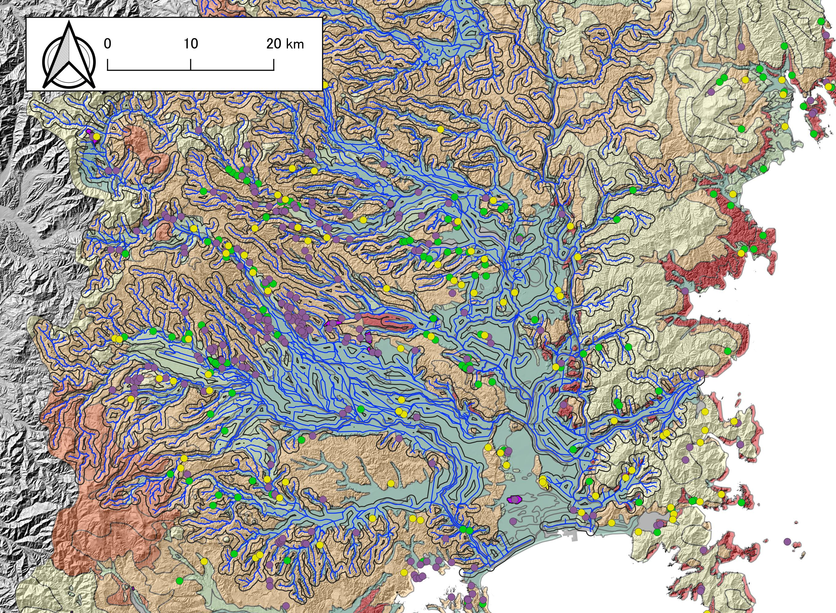
使用データ
・地理院地図（陰影起伏図）
・宮城県遺跡地図情報ベクタデータ
・国土数値情報ベクタデータ
……河川（宮城県、岩手県）
……地形区分（宮城県、岩手県）
対象地域は宮城県に絞ったが、地図の見やすさを考慮して河川・地形分類の情報については岩手県のものも使用した。
地理院10ｍDEMも使用する予定だったが、PCのスペックの問題により断念した。

Slide 7
作業内容①
・宮城県・岩手県の河川データをマージし、
水系コードを用いて鳴瀬川系・北上川系をフィルタリング
・宮城県・岩手県の地形区分データをマージし、「カテゴリ値による定義」で色分け
・宮城県遺跡地図情報の属性テーブル整理（例「中期～晩期」→「中期・後期・晩期」）
・「重心」ツールを使い、宮城県遺跡地図情報のシェイプファイルを点で表示
・宮城県遺跡地図情報にフィルタをかけ、色分け
「後期を含み晩期を含まない」→黄
「後期と晩期の両方を含む」→緑
「晩期を含み後期を含まない」→紫

Slide 8
作業内容②
・河川データについて、投影座標系（JGD2000/UTM zone 54N EPSG:3100）に変更した新しいレイヤを作成
・河川データにバッファ（半径500ｍ）をかけ、バッファレイヤ内の遺跡数を切り抜いて時期ごとに集計
・「属性の空間結合」ツールを使い、各時期の遺跡レイヤと地形区分データを結合
・地形区分ごとの遺跡数を集計
・レイアウト→表を追加

Slide 9
展望
・遺跡の種類の細別（集落、貝塚……など）
・標高の追加
・地質学や古気候学、災害考古学の研究とのすり合わせ
・国土数値情報の水害に関するデータの使用

Slide 10
データ出典一覧
・宮城県遺跡地図情報（宮城県文化財課ホームページ）〈https://www.pref.miyagi.jp/site/maizou/bunkazaimap.html〉
・国土数値情報（河川データ）（国土交通省）〈https://nlftp.mlit.go.jp/ksj/gml/datalist/KsjTmplt-W05.html〉
・国土数値情報（地形区分データ）（国土交通省）〈https://nlftp.mlit.go.jp/kokjo/inspect/landclassification/download.html〉

